Slide 1
从会用到会协作
01 / 04
关于协作，先说一件最重要的事
从会用到会协作
让 AI 帮你把想法做出来
20 分钟 · 公开示例
Notes:
先说明今天不讲工具清单，而是讲如何让第一版变成可继续协作的对象。

Slide 2
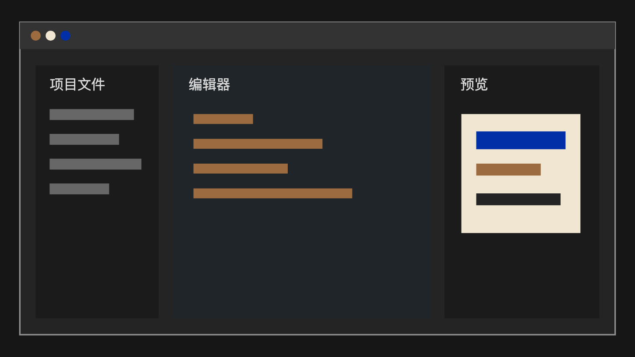
从会用到会协作
02 / 04
执行环境
能动手的地方
能看见项目、改动文件、运行结果并回看反馈，AI 才能从顾问进入施工现场。
文件 / 编辑 / 预览同处一屏
Notes:
强调执行环境不是聊天框的装饰，而是让结果能被检查和继续修改的地方。

Slide 3
从会用到会协作
03 / 04
三件 AI 不能替你拥有的事
意图
责任
验收
你希望这次成果服务谁、解决什么。
哪些边界不能越过、谁负责拍板。
什么结果才算真的能交付。
AI 负责生成、尝试、执行；人负责方向、边界与完成。
Notes:
让听众把意图、责任、验收与 AI 的生成执行分开。

Slide 4
从会用到会协作
04 / 04
“
它的第一版，是给你改的，不是给你用的。
关于协作 · 第一节
Notes:
用这句收束：第一版的价值是形成可评审对象，而不是跳过人的判断。

